Slide 1
OAUTH עולם ה

Slide 2
הרעיון הבסיסי
- יש משאב מוגן בסיסמא (קוד בגיטהאב)
- אפליקציה רוצה גישה אליו (כדי לנתח אותו)
- לא רוצים לתת את הסיסמא של גיטהאב לאפליקציה
- האפליקציה נרשמת לגיטהאב
- האפליקציה מבקשת מאיתנו לעשות לוגין
- האפליקציה מפנה אותנו לגיטהאב לאשר לה גישה לקוד שלנו
- אנחנו מזדהים עם הסיסמא שלנו לגיטהאב ומאשרים
- האפליקציה מקבלת קוד מגיטהאב
- האפליקציה מקבלת גישה זמנית ומוגבלת למשאב שלנו ע"י טוקן עם scope (הרשאות)
- הכל ממומש ע"י REST API

Slide 3
בעלי תפקידים roles
- יש משאב מוגן בסיסמא (קוד בגיטהאב) RESOURCE
- אפליקציה רוצה גישה אליו (כדי לנתח אותו) CLIENT
- לא רוצים לתת את הסיסמא של גיטהאב לאפליקציה
- האפליקציה נרשמת לגיטהאב
- האפליקציה מפנה אותנו לגיטהאב לאשר לה גישה לקוד שלנו
- אנחנו מזדהים עם הסיסמא שלנו לגיטהאב ומאשרים
- האפליקציה מקבלת token מגיטהאב AUTHORIZATION SERVER
- האפליקציה מקבלת גישה זמנית למשאב שלנו RESOURCE SERVER

Slide 4
איך מקבלים את הטוקן
- יש כמה grant types
- קובע איך auth server יוודא את הבקשה
- למשל authorization code: הקליינט מקבל קוד אחרי ההזדהות ומחליף אותו בטוקן (כדי לא לחשוף את הטוקן למשתמש)
- הקליינט צריך להזדהות כדי לקבל את הטוקן עם הסיסמא שלו (אפשר שיטות אחרות)

Slide 5
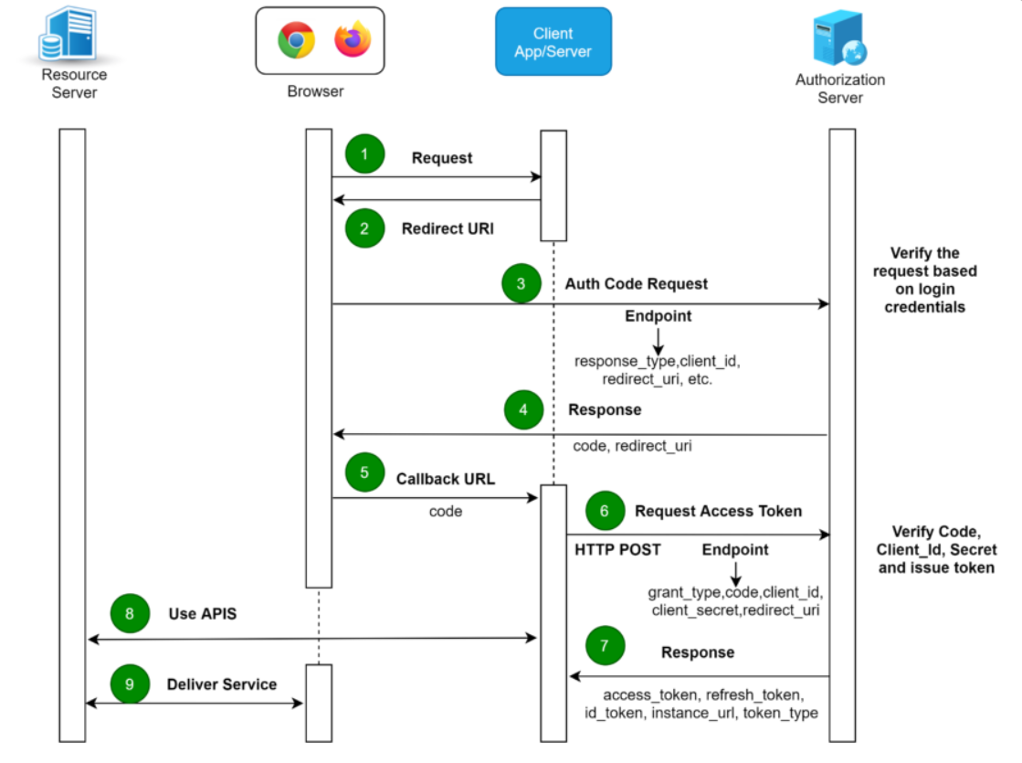
https://architectxchange.com/wp-content/uploads/2020/10/OAuthWebServerFlow-1024x777.png

Slide 6
Open ID הזדהות

